Slide 1
Avropa Konvensiyasının 3-cü maddəsi: İşgəncənin qadağan olunması
Nuranə İbadova
2015

Slide 2
AİHK-in 3-cü Maddəsi
Heç kəs işgəncəyə,qeyri-insani və ləyaqəti alçaldan rəftara və cəzaya məruz qalmamalıdır.

Slide 3
Pis rəftara qoyulan qadağadan hər hansı istisna varmı?!
İnsan həyatının xilas edilməsi üçün
Terrorizmlə mübarizə üçün
Oğurlanmış və ya girov götürülmüş insanların azad edilməsi üçün
Göfgen v Almaniya

Slide 4
AİHK-in 15-ci Maddəsi
1.Müharibə və ya millətin həyatını təhdid edən digər fövqəladə hallar zamanı Razılığa gələn Yüksək Tərəflərdən hər hansı biri onun beynəlxalq hüquqa müvafiq digər öhdəliklərinə zidd olmamaq şərtilə, yalnız vəziyyətin fövqəladəliliyinin şərtləndirə biləcəyi səviyyədə bu Konvensiya üzrə öhdəliklərindən geri çəkilən tədbirlər görə bilər.
2. Bu müddəaya əsasən, qanuni müharibə aktları nəticəsində ölüm halları istisna olmaqla 2-ci maddədən və ya 3-cü maddədən, 4-cü maddənin I bəndindən və 7-ci maddədən geri çəkilməyə yol verilmir.

Slide 5
Milli qanunvericilikdə tətbiqi məsələləri
Maddə 293. İşgəncə, işgəncə hesab olunmayan qəddar, qeyri-insani, yaxud ləyaqəti alçaldan rəftar və ya cəza
293.1. Xidməti vəzifələrini yerinə yetirməsi ilə əlaqədar dövlət orqanının vəzifəli şəxsi və ya bu qisimdə çıxış edən digər şəxs tərəfindən, yaxud onun təhriki və ya razılığı ilə, yaxud o, xəbərdar olduğu halda başqa şəxslər tərəfindən şəxsi qəddar, qeyri-insani, yaxud ləyaqəti alçaldan rəftara və ya cəzaya məruz qoyma, həmin əməldə bu Məcəllənin 293.2-ci maddəsində nəzərdə tutulmuş işgəncə əməlinin əlamətləri olmadıqda –
üç min manatdan dörd min manatadək miqdarda cərimə və ya iki ilədək müddətə müəyyən vəzifə tutma və ya müəyyən fəaliyyətlə məşğul olma hüququndan məhrum edilməklə iki ilədək müddətə azadlıqdan məhrum etmə ilə cəzalandırılır.

Slide 6
293.2. Xidməti vəzifələrini yerinə yetirməsi ilə əlaqədar dövlət orqanının vəzifəli şəxsi və ya bu qisimdə çıxış edən digər şəxs tərəfindən, yaxud onun təhriki və ya razılığı ilə, yaxud o, xəbərdar olduğu halda başqa şəxslər tərəfindən işgəncə vermə
üç ilədək müddətə müəyyən vəzifə tutma və ya müəyyən fəaliyyətlə məşğul olma hüququndan məhrum edilməklə üç ildən səkkiz ilədək müddətə azadlıqdan məhrum etmə ilə cəzalandırılır.
293.3. Eyni əməllər sağlamlığa ağır və ya az ağır zərər vurmaqla törədildikdə –
altı ildən on bir ilədək müddətə azadlıqdan məhrum etmə ilə cəzalandırılır.

Slide 7
Qeyd: Bu maddədə, habelə bu Məcəllənin digər maddələrində “işgəncə” dedikdə şəxsin özündən və ya digər şəxsdən məlumat və ya etiraf almaq, yaxud onu və ya digər şəxsi qorxutmaq, özünün və ya digər şəxsin törətdiyi və ya törədilməsində şübhəli bilindiyi əmələ görə cəzalandırmaq, iradəsi əleyhinə hər hansı əməli törətməyə məcbur etmək məqsədilə və ya ayrı-seçkiliyə əsaslanan hər hansı səbəbdən ona güclü fiziki ağrı və ya psixi iztirablar vermə başa düşülür.

Slide 8
3-cü maddənin pozulub-pozulmadığını müəyyən etməyə imkan verən faktorlar
Verilən əzabın intensivliyi aşağıdakı minimal qəddarlıq dərəcəsi əsasında müəyyən edilir:
1.Müddət
2.Fiziki və mənəvi təsiri
3.Qurbanın cinsi, yaşı və sağlamlıq vəziyyəti
4.Həyata keşirilmə tərzi və metodu

Slide 9
-Prise v İngiltərə -Saleh Şıx v Niderland -Çaxal v İngiltərə -Söring v İngiltərə

Slide 10
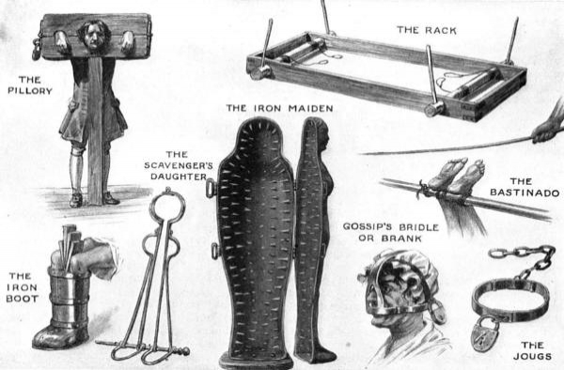
AİHK-nin 3-cü maddəsində istifadə edilən anlayışlar
İşgəncə
Qeyri-insani
Ləyaqəti alçaldan
Rəftar
Cəza

Slide 11
Rəftar və Cəza
-Tyrer İngiltərəyə qarşı

Slide 12
BMT Konvensiyasına əsasən işgəncənin anlayışı
Bu Konvensiyanın məqsədlərindən ötrü işgəncə istənilən elə hərəkəti bildirir ki, onun vasitəsilə hər hansı şəxsdən və ya üçüncü şəxsdən məlumatlar və ya etiraflar almaq, onun və ya üçüncü şəxsin etdiyi və ya etməkdə şübhəli bilindiyi hərəkətə görə onu cəzalandırmaq, habelə onu və ya üçüncü şəxsi qorxutmaq və ya məcbur etmək üçün, yaxud istənilən xarakterli ayrı-seçkiliyə əsaslanan hər hansı başqa səbəbə görə dövlətin vəzifəli şəxsi və ya rəsmi şəxs qismində çıxış edən digər şəxs tərəfindən və ya onların təhriki ilə, yaxud xəbərdar olmaları və ya susmaqla razılıq vermələri vasitəsi ilə hər hansı şəxsə qəsdən fiziki və ya mənəvi cəhətdən güclü ağrı və ya əzab verilir.

Slide 13
İşgəncənin əlamətləri
Güclü fiziki və ya mənəvi ağrı və ya əzab verilməsi
Əzabın bilərəkdən və ya müəyyən niyyətlə verilməsi
Konkret məqsəd güdülməsi (məsələn məlumat almaq, cəzalandırmaq və ya qorxutmaq məqsədi

Slide 14
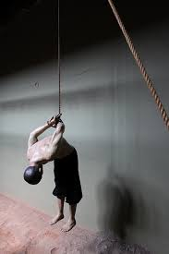
Məhkəmə aşağıdakı işlərdə işgəncə faktını tanıdı
Selmouni Fransaya qarşı (Çoxlu sayda döyülmə)
Aksoy Türkiyəyə qarşı
(Fələstin asması)

Slide 15
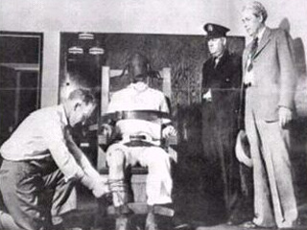
-Aydın Türkiyəyə qarşı (Məhkumun polis əməkdaşı tərəfindən zorlanması) -Akkoç Türkiyəyə qarşı (Elektro şok)

Slide 16
İşgəncəni qeyri-insani və ya ləyaqaəti alçaldan rəftar və cəzadan fərqləndirən əsas əlamətlər
İntensivlik dərəcəsinə və məqsədlərinə görə işgəncə təşkil etməyən pis rəftar qeyri-insani və ya ləyaqəti alçaldan rəftar kimi tövsif edilə bilər. 3-cü Maddə ilə bağlı digər qiymətləndirmələr kimi bu halda da tələb olunan minimal qəddarlıq dərəcəsi qiymətləndirməsi nisbi xarakter daşıyır.

Slide 17
AİHK-in 3-cü Maddəsinin müxtəlif kontekstlərdə tətbiqi

Slide 18
Məhkumların saxlanma şəraiti və gördükləri rəftar
-Peers Yunanıstana qarşı
-Kalashnikov Rusiyaya qarşı
-Modarca Moldovaya qarşı

Slide 19
Otaq yoldaşı tərəfindən pis rəftara məruz qalma
-Premininy Rusiyaya qarşı
-Stasi Fransaya qarşı
-Shochokin Ukraynaya qarşı
-D.F Litvaya qarşı

Slide 20
Cəzaçəkmə müəssisəsinin əməkdaşı tərəfindən pis rəftara məruz qalma
-Tali Estoniyaya qarşı

Slide 21
Məhkumlara qarşı intizam tənbehi və 3-cü Maddə
-Khider Fransaya qarşı

Slide 22
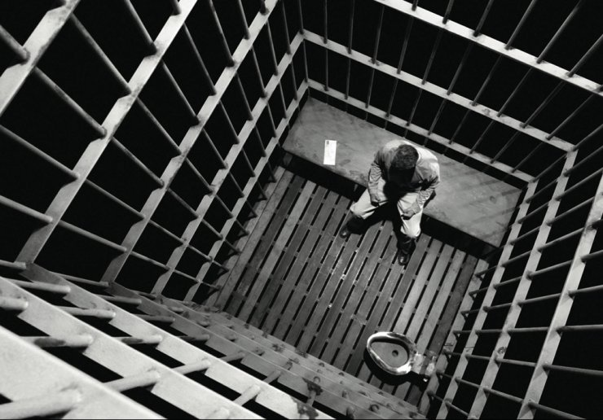
Bir nəfərlik kamera
-İlascu və digərləri Moldova və Rusiyaya qarşı
-Öcalan Türkiyəyə qarşı
-Ramirez Sanchez Fransaya qarşı

Slide 23
Təqsirləndirilən şəxslərin və məhkumların soyundurularaq axtarılması
-Valasinas Litvaya qarşı

Slide 24
Ölüm cəzası və 3-cü Maddə Ölüm koridoru sindromuna məruz qalma riski
-Soering İngiltərə qarşı
-Dəmir Türkiyəyə qarşı

Slide 25
Daşlanaraq öldürülmə riski
-Cabbari Türkiyəyə qarşı

Slide 26
Ölülərin ləyaqəti varmı?

Slide 27
3-cü Maddənin məhkumların sağlamlıq vəziyyəti ilə bağlı tətbiqi
-Dybeky Albaniyaya qarşı (Ruhi xəstə)
-Xiros Yunanıstana qarşı (Ciddi xəstəlikləri olan məhkumlar)
-Prise İngiltərəyə qarşı (Əlil məhkumlar)
McGlinchey və digərləri İngiltərəyə qarşı (Narkomaniya xəstələri)

Slide 28
Yaşlı məhkumlar
-Papon Fransaya qarşı

Slide 29
Məişət zorakılığı və 3-cü Maddə
-E.S. və digərləri Slovakiyaya qarşı

Slide 30
Sığınacaq verilməyəcəyi təqdirdə məişət zorakılığına məruz qalma riski
-N İsveçə qarşı

